Slide 1
Спитай себе, дитино, хто ти є,
І в серці обізветься рідна мова… Д.Павличко

Slide 2
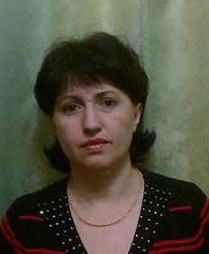
Юний друже, ми продовжуємо працювати над темою «Звертання. Поширені та непоширені звертання». Пропоную ряд вправ, які допоможуть закріпити теоретичний матеріал з даної теми.

Slide 3
Ваш заголовок
Запиши слова в чотири колонки за частинами мови :
1)іменники; 2)прикметники; 3) дієслова; 4)прислівники.
Удосконалюймося, уявлення, велетенський, віч –на – віч, солдат, погон, ім’я, незчувся, чимдуж, абияк, хазяїн, акуратний, натщесерце, нашвидкуруч, імміграція, інколи, афішувати, вілла, м’який.
Ключ. З перших букв виписаних слів прочитаєш побажання.

Slide 4
І. Прочитай речення, ставлячи подані в дужках слова у формі кличного відмінка. Повтори форми іменника у кличному відмінку
Зразок: «Чому не спиш ти уночі, моя голубко сизокрила?»
1. «Чому не спиш ти уночі, моя (голубка ) сизокрила?»
2. « Не плач, (мама), не розплітай мої довгі коси, посічуться.»
3. Прощай, (світ), прощай, (земля),неприязний (край). 4. (Петрусь! Друг мій єдиний! Моє ти серце!
Мій ти син! )Рятуй мене, рятуй! Рятуй! ( Т.Шевченко).
ІІ. Охарактеризуй звертання за будовою .

Slide 5
Розподільне письмо
Спиши речення в такій послідовності:
1) із звертаннями поширеним;
2) із звертаннями непоширеними. Підкресли пунктограму «Розділові знаки при звертанні».
1. Одійдіте, недруги лукаві! (В. Симоненко)
2. Приїдь, товаришу, приїдь,
Забудь всі термінові справи… (М.Кучеренко)
3. Де шукати тебе, Ельдорадо незбагненне моє.(Едгар Алан По)
4. Учителю мій! Як ми тебе любили і як слухали тебе в полоні юних мрій!
(В. Симоненко)
5. «Що ти скажеш , Власе, про цей сніг?» – запитав князь. (Б.Лепкий)
6. Цвіте мій ясний, який мій талан безщасний. (Народна творчість)
7. Олесю,серденько, співай веселенько! (Леся Українка)

Slide 6
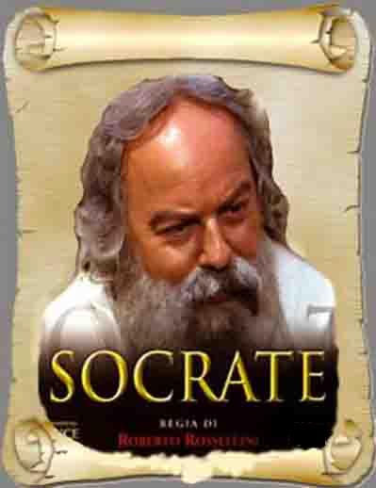
З перших букв виписаних слів прочитаєш закінчення вислову Сократа:
«Є тільки одне благо – знання, і тільки одне зло - ….. .»

Slide 7
Виконай вправи для очей та відпочинь.

